Slide 1





Ortografía con Valores

Slide 2

Ortografía con Valores
Objetivos
Proporcionar al maestro herramientas que le faciliten el proceso educativo.
Mejorar su producción textual y expresión oral.
Ayudar a fomentar valores universales.

Slide 3
Comunicación escrita
La gramática nos enseña a escribir de manera correcta y comprensible.
La ortografía nos ayuda a escribir bien lo que expresamos de manera escrita.

Slide 4

Cuidar los dos lenguajes
Formal | Informal
Se cuidan las tres subcompetencias ortográficas. El texto es coherente y cohesivo. | Se descuidan las tres subcompetencias ortográficas. Se escribe de manera espontánea, rápida y no se lee antes de mandar un texto.

Slide 5
¿Cómo lograrlo?
Enseñar ortografía debe ir de la mano con la enseñanza de la escritura.
No es lo mismo mama y papa que mamá y papá.
No es lo mismo papa y Papa.
Si no se inculca la ortografía a la par que la escritura,
el niño crece pensando que no es importante el uso del
acento, la mayúscula...
Los valores se deben inculcar desde temprana edad.

Slide 6
Ortografía con Valores educa
Enseñar es la acción y efecto de instruir, transmitir una serie de conocimientos.
Educar es formar a la persona íntegra, completa, tanto en los conocimientos específicos y culturales que debe aprender como en la formación de su mente y de su personalidad.
Enseñar = transmitir conocimientos, se precisa “saber”.
Educar = formar, se precisa “ser”.

Slide 7
Dificultades para aprender ortografía
Apatía por parte del estudiante
Leen sin leer
Oralidad
Redes sociales: omiten letras, agregan números, signos que significan palabras, etcétera.
Qué hacer
¿Penalizar las faltas de ortografía o dotar a los profesores y a los alumnos de herramientas para mejorar en este aspecto?

Slide 8
Ventajas frente a la competencia
Serie escrita con la finalidad de ayudar a los estudiantes a mejorar su ortografía, su producción textual, enriquecer su vocabulario, sembrar el gusto por la lectura…
Ejercicios lúdicos.
Inculca, en los estudiantes, valores universales necesarios para una convivencia armoniosa.
A diferencia de otras que están en el mercado, Ortografía con Valores no maneja trimestres ni evaluaciones.

Slide 9

Finalidad del juego en la serie
Favorecer actitudes reflexivas, críticas y creativas.
Potenciar aspectos cognoscitivos y emocionales, unificando razón y emoción.
Juegos que generan una asociación mental entre el entretenimiento y el aprendizaje.
Proporcionan educación y estimulación mental, y a través de la ejercitación de su cerebro, les mantiene alerta y activos contrariamente a la pasividad que posee el niño ante la televisión.

Slide 10
Ejercicios
Anagramas
Sopas de letras
Sopas de letras silábicas
Acertijos
Crucigramas
Dominós de letras
Ordenar letras para formar palabras, sílabas para formar palabras y palabras para formar oraciones.
Completar o escribir oraciones graciosas.
Descubrir mensajes con acertijos alfabéticos, con claves, con números, entre otros.
Ejercicios de habilidades del pensamiento (juegos de palabras, palabras cruzadas, formar palabras nuevas cambiando una letra o una sílaba, etcétera).

Slide 11
La mariposa monarca
Se escogió por los valores que transmite tanto en su metamorfosis como en su hibernación.
Se aprecia el valor en las portadas y en la página siete de cada grado.
Se manejan infinidad de valores que les ayudarán tanto a su persona como a lograr una convivencia armoniosa.

Slide 12




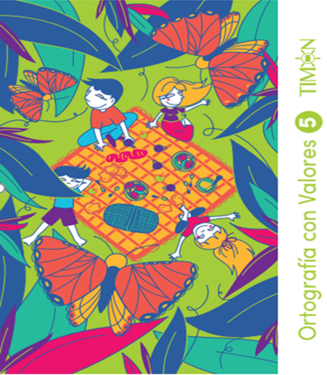

Nuestras portadas
Amistad
Tolerancia
Perseverancia
Cuidado y amor a la naturaleza
Familia
Superación y trabajo en equipo

Slide 13
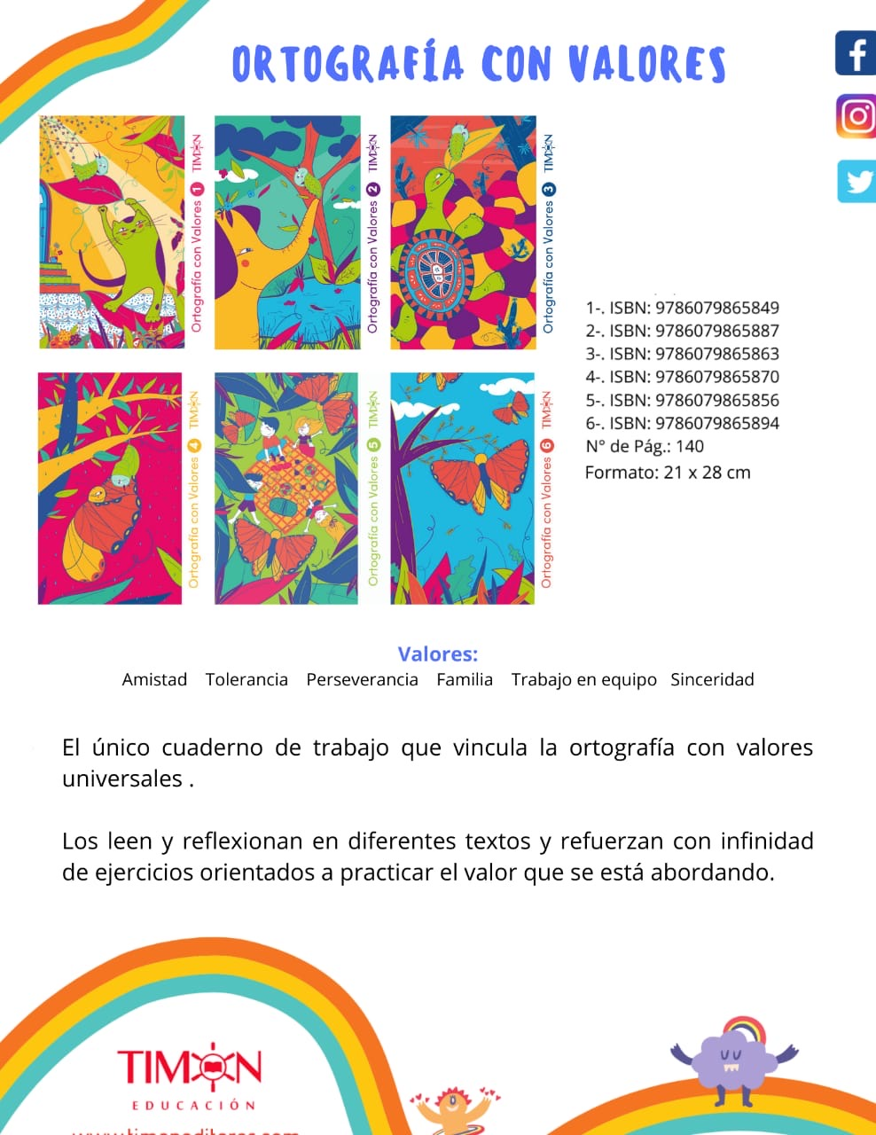
El único cuaderno de trabajo que vincula la ortografía con los valores universales
Los alumnos leen, reflexionan y practican los valores a través de lecturas y ejercicios cuidadosamente diseñados para ellos.

Slide 14
Secciones
Ortografía (literal, acentual y puntual)
Gramática
Literatura
Comprensión lectora
Juego de palabras
Concordancia gramatical

Slide 15
Además…
Con base en el valor que transmite la lectura se sugiere una actividad para realizarla de manera individual y grupal.
Se inicia un tema nuevo con un pequeño texto introductorio donde se resalta lo que se va a practicar.
No se ponen textos con errores. El alumno con estilo de aprendizaje visual, lo memorizará y escribirá igual, sobre todo, si la palabra no es de uso común.
Ortografía con Valores les pide completar con la letra que falta, poner el acento en las palabras que lo necesiten. El enfoque es inductivo.
Pequeñas reflexiones a lo largo del cuaderno de trabajo.
Las reglas vienen acompañadas de uno de los personajes.
Las ilustraciones son bellas, se cuida el valor estético.
Un dato interesante… Se proporciona una pequeña información extra sobre algún dato relevante o interesante del texto.

Slide 16
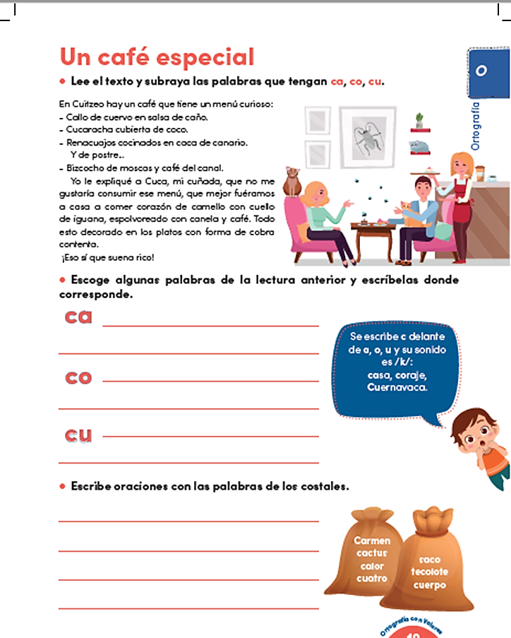
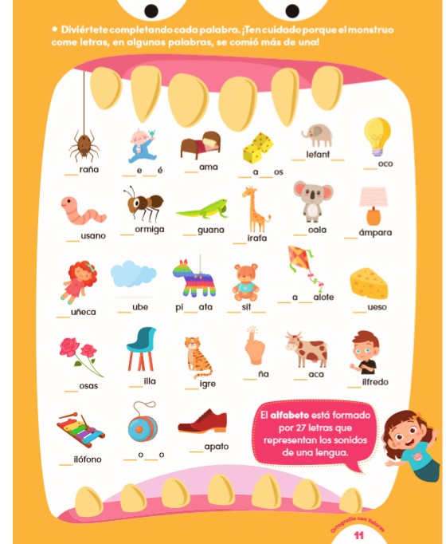
1° Y 2°
Anagramas, oraciones graciosas y valores

Slide 17
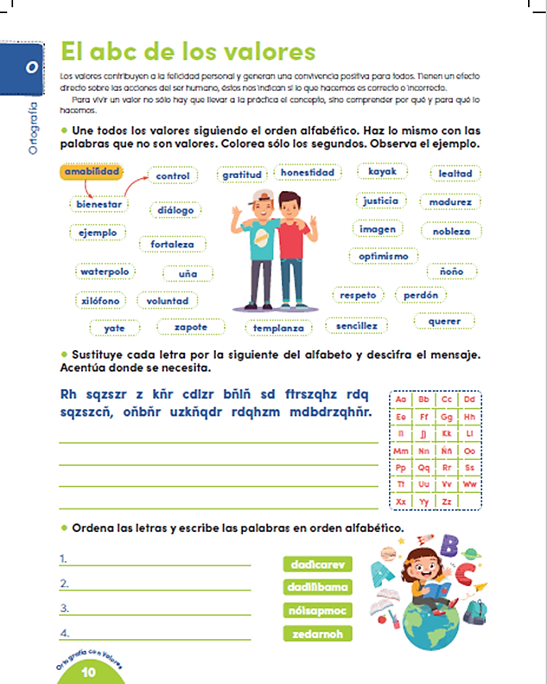
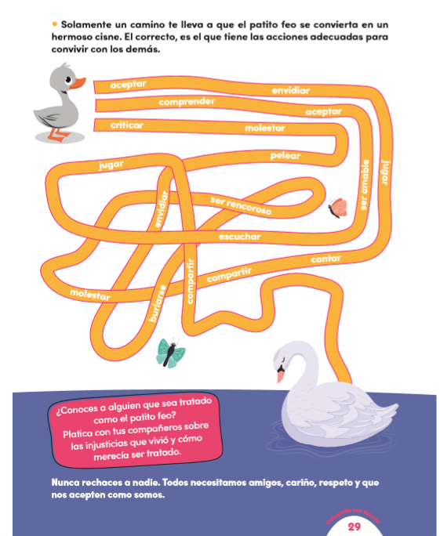
Laberintos y acertijos diferentes

Slide 18
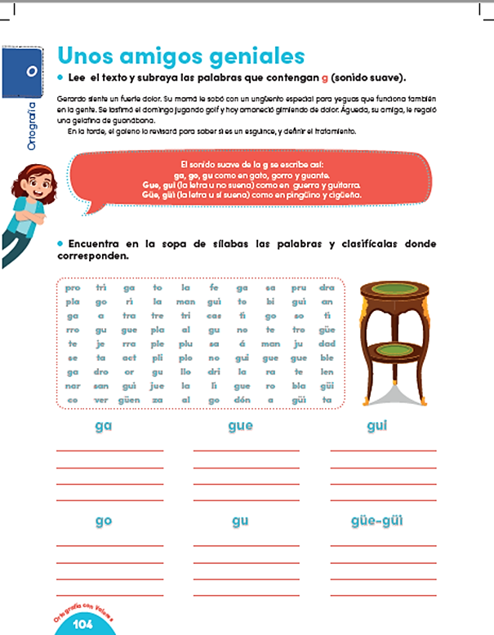
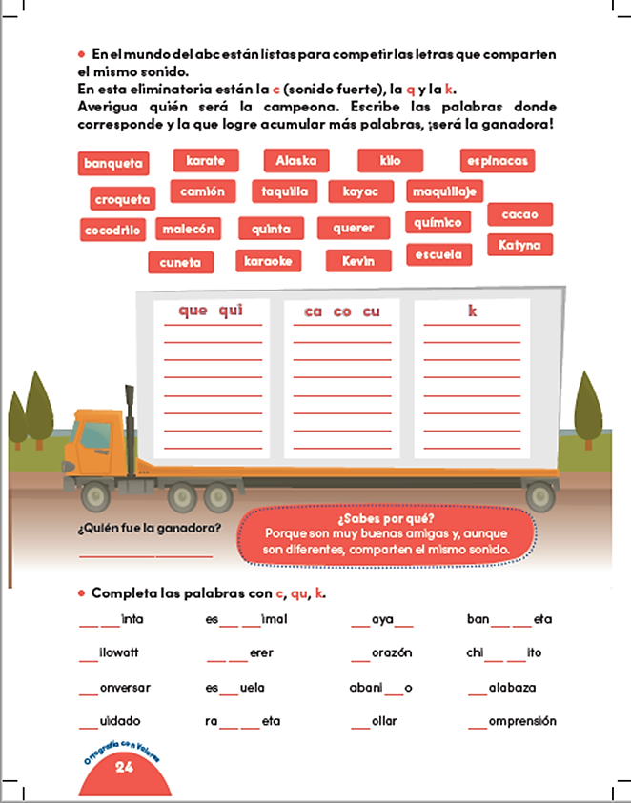
Letras con el mismo sonido

Slide 19
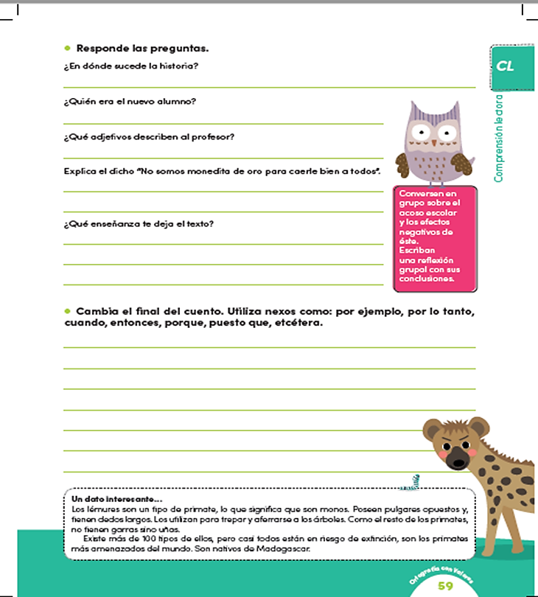
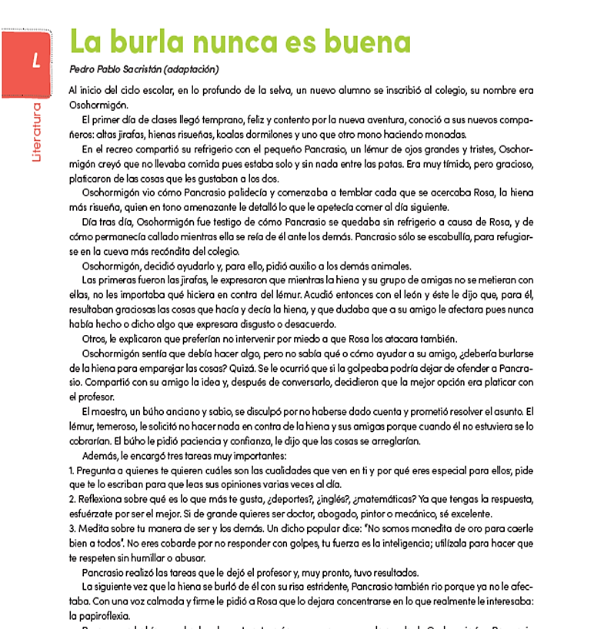
Lecturas con actividades a trabajar

Slide 20
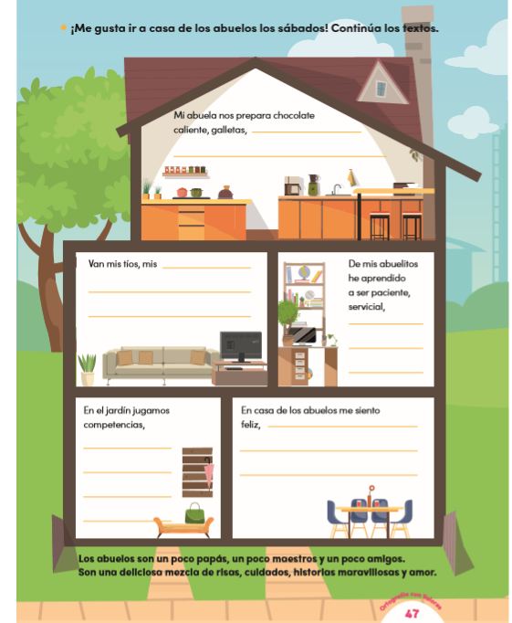
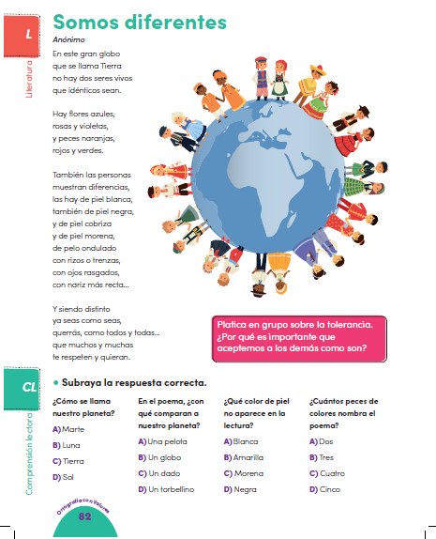
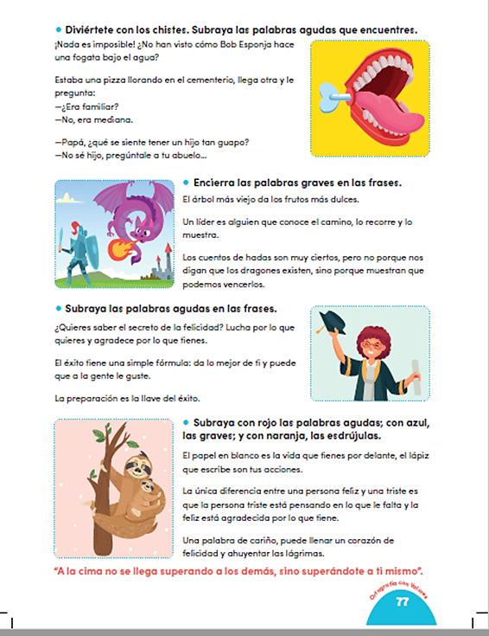
Valores en lecturas y ejercicios

Slide 21
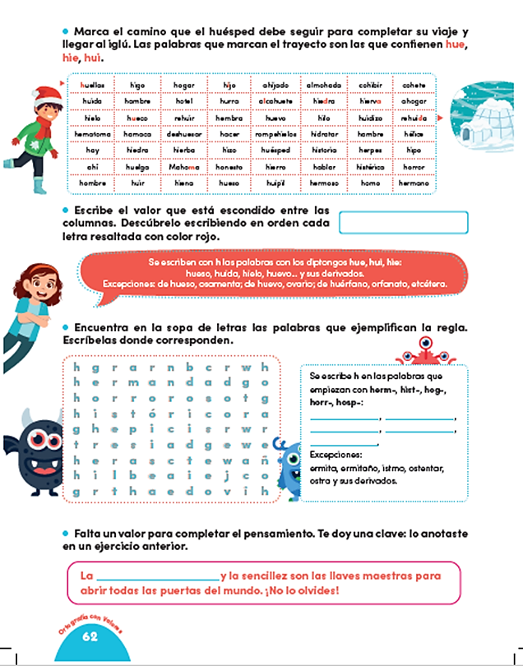
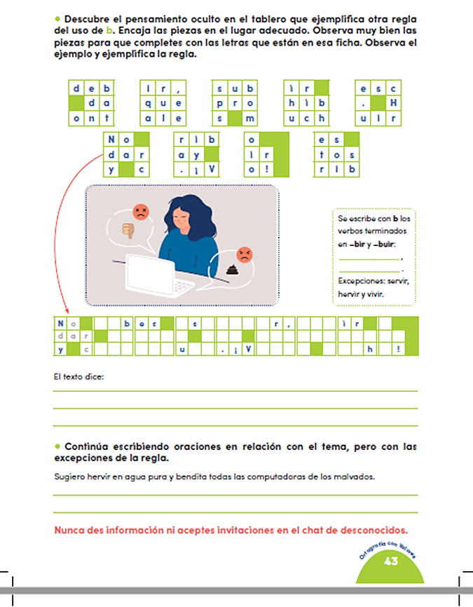
Ejercicios de habilidades del pensamiento

Slide 22
Educar al niño no es enseñarle algo que no sabía, sino hacer de él algo que no existía.
John Ruskin

Slide 23






Síguenos en:
Contacto
Timón Educación, S.A de C.V.
Av. Pochtecas, lotes 4 al 10 mz. 3, Colonia Central de Abastos, C.P. 09040
Tel 55-4737-7750
pedidos@timoneducacion.com
www.timoneducacion.com

